Slide 1
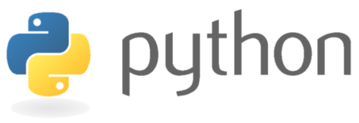
课程介绍
00

Slide 2
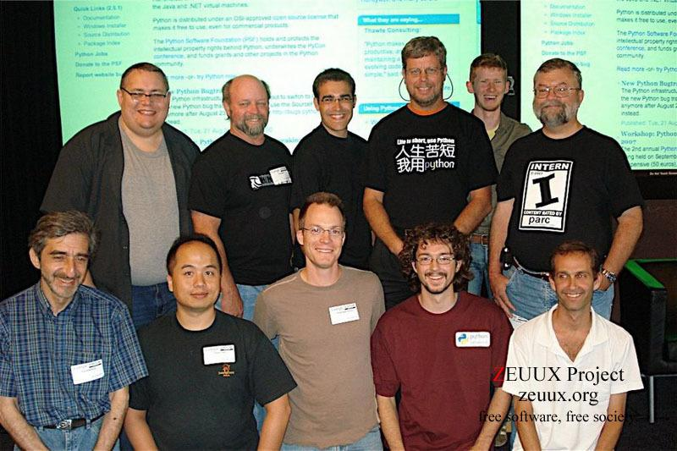
Python介绍
Life is short，I need Python！
人生苦短，我用Python。

Slide 3
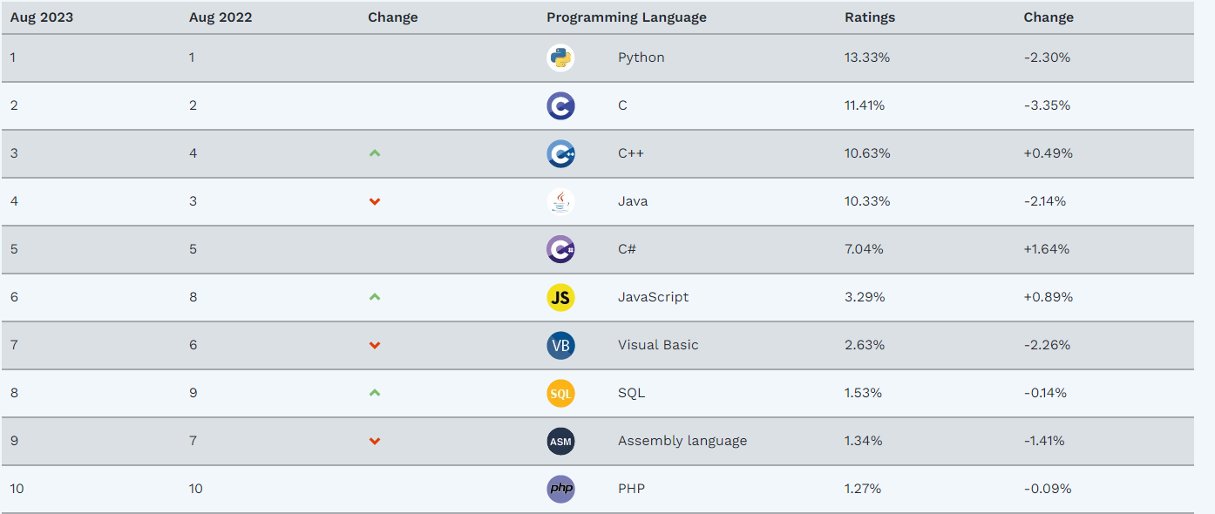
Python介绍
TIOBE Index

Slide 4
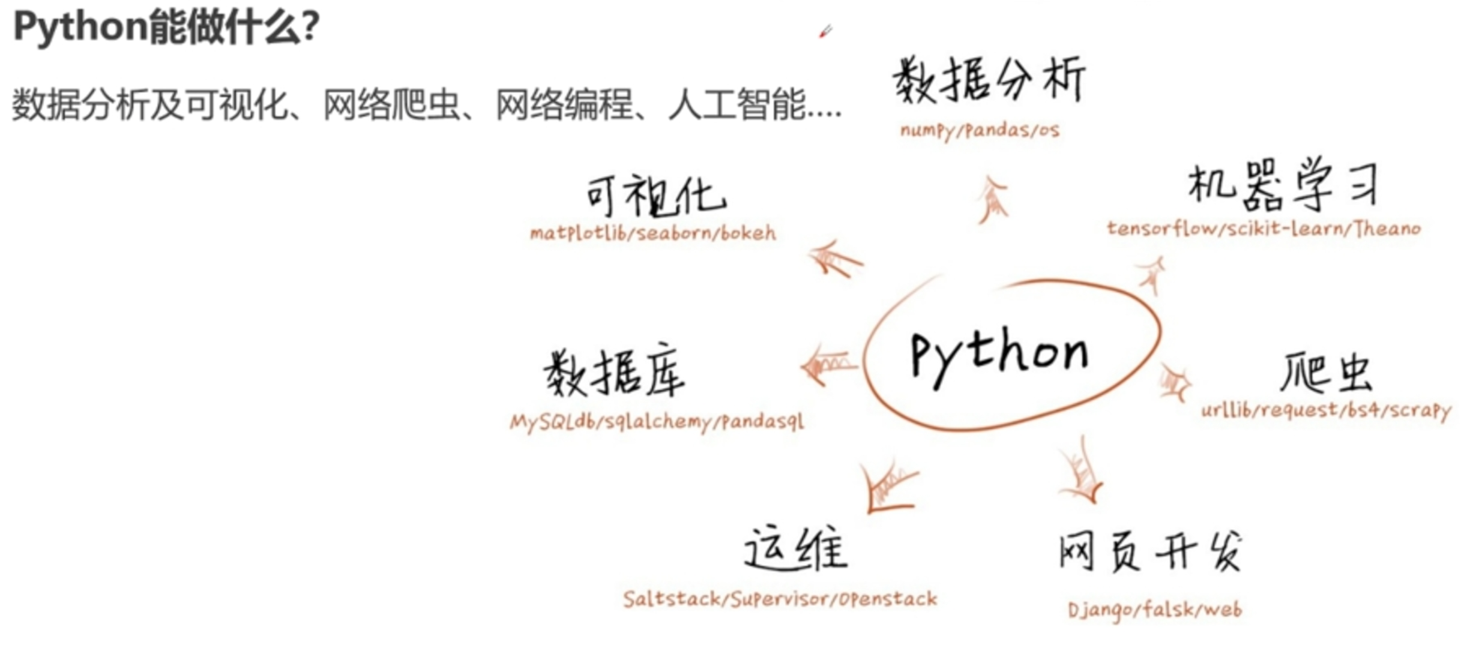
Python介绍

Slide 5


课程学习目标
Python语言编程基础
1-2节课，任课教师：周正勇
Python语言应用：大数据与人工智能
3-8节课，任课教师：邹逸雄
Notes:
【目的】
本单元中，您将随着我们的思路先进行设计课件前的立项思考。
立项思考不完整，不准确，课件设计与开发就会偏离方向。

Slide 6
课程成绩评定
总成绩 = 10% 平时分 + 90% 大作业分
平时分：头哥练习题 （截止时间：2023年12月31日）
大作业：性能 + 实验报告 （截止时间：2023年12月31日）
头哥平台： https://www.educoder.net/
邀请码：
课堂1： TJANE
课堂2： NWBUY

Slide 7
补充说明
关于查重
可以在网上查资料，但不要在网上找答案并无脑抄袭！
请保存实验的本地提交、调试记录，作为独立完成的证明
老师会在评判/打分时综合考虑查重情况，可能会询问/查看独立完成的证明
查重范围：全年级
抄袭的定义：提交他人之前提交过的代码（重复度超过90%）
查重处罚：被认定抄袭的，零分。
能否用AI？
可使用copilot-x、GPT4
（如果用AI完成）实验报告内容应包括：
解题思路、调试经过、陈述心得体会
Chain-of-Thoughts，即问答过程（可截屏）

Slide 8
Python介绍
01

Slide 9
本章学习目标
了解Python语言特点
掌握Python开发环境的搭建
了解Python语言的编码规范
了解Python库的安装和使用
Notes:
【目的】
本单元中，您将随着我们的思路先进行设计课件前的立项思考。
立项思考不完整，不准确，课件设计与开发就会偏离方向。

Slide 10
1.1 Python语言
作者Guido van Rossum，荷兰人；
目标是功能全面，易学易用，可拓展的语言；
第一个Python的公开版本在1991年发布。
目前，存在Python 2.x和Python 3.x两个不同系列的版本，彼此之间不兼容；
Python 2.x的最高版本是Python 2.7；
Python 3.x的最高版本是Python 3.12。

Slide 11
1.1 Python语言特点
解释型语言，语法简洁清晰，功能强大且易学易用
开源，拥有众多的开发群体
良好的跨平台性和可移植性
可扩展性和丰富的第三方库

Slide 12
1.1.1 Python语言执行-解释执行
高级语言分成两类：静态语言和脚本语言。计算机程序的执行方式，静态语言采用编译执行的方式，脚本语言采用解释执行的方式。
编译：将源程序代码转换成目标代码的过程。执行编译的计算机程序称为编译器(Compiler)。
解释：将源代码逐条转换成目标代码同时逐条运行目标代码的过程。执行解释的计算机程序称为解释器(Interpreter)。

Slide 13

1.1,1 Python语言执行-字节码
Python程序还支持伪编译为字节码来提高加载速度，Python代码源文件的扩展名通常为.py，生成的字节码文件扩展名为.pyc。PVM逐条将字节码翻译成机器指令执行。.pyc文件保存在Python安装目录的__pycache__文件夹下。
支持使用py2exe、pyinstaller、cx_Freeze、py2app或其他类似工具将Python程序及其所有依赖库打包成为各种平台上的可执行文件，后者也是保护源码和知识产权的常用方式。

Slide 14
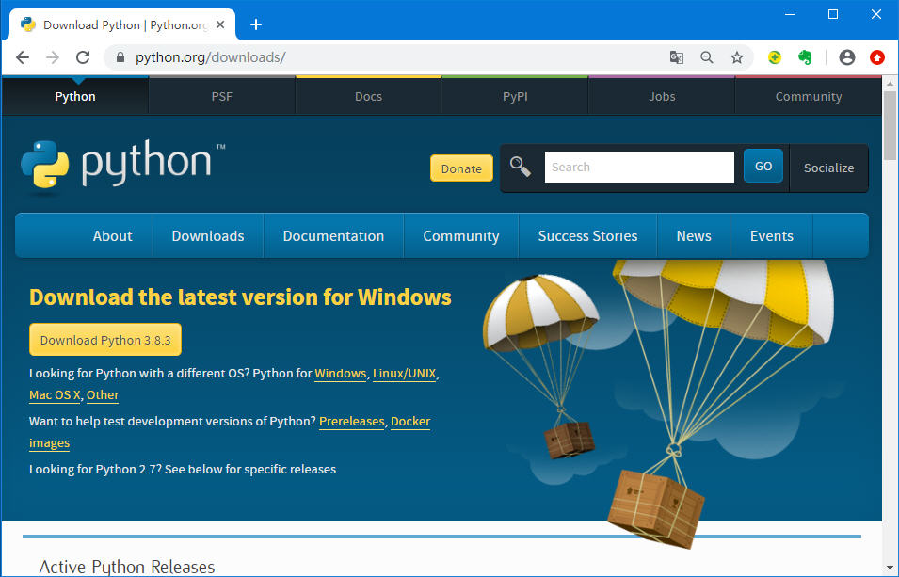
1.2 Python开发环境-下载安装
Windows
官网下载Windows操作系统应用的版本。
选中“Add Python 3.8 to PATH”复选框，将Python的可执行文件路径添加到Windows操作系统的环境变量path中
https: //www.python.org/downloads/
Ubuntu
sudo apt-get install python3
Windows
Date
其他方式
安装Anaconda

Slide 15
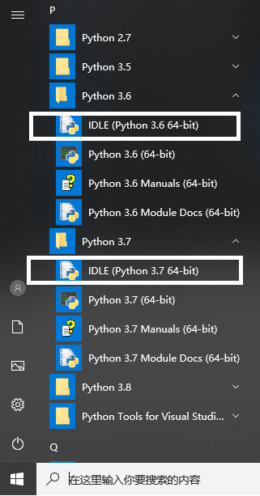
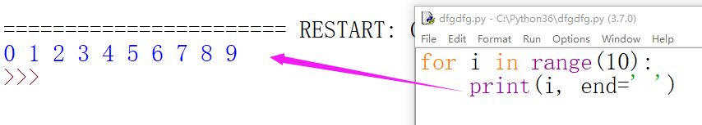
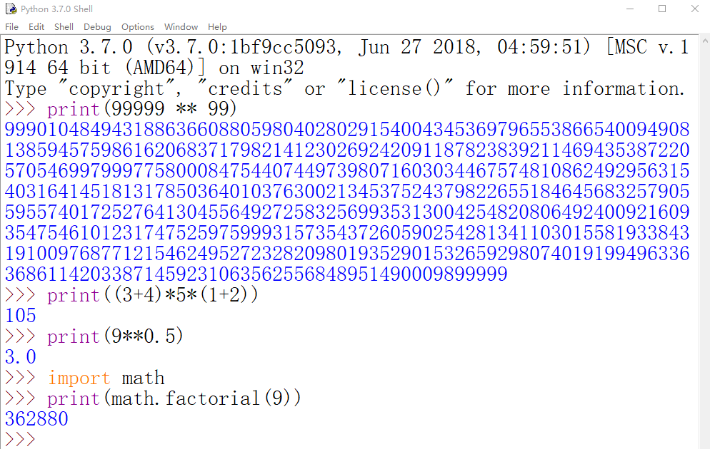
1.2.1 Python开发环境-IDLE
Signature
Date

Slide 16
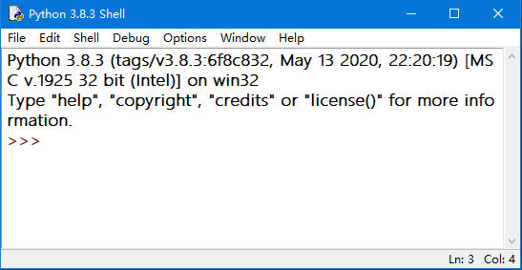
1.2.1 Python开发环境-IDLE
内置的IDLE开发环境
Python开发包自带的编辑器IDLE是一个集成开发环境
新建，保存，打开，运行Python程序 语法高亮
1.2 Python开发环境
1.2 Python开发环境

Slide 17
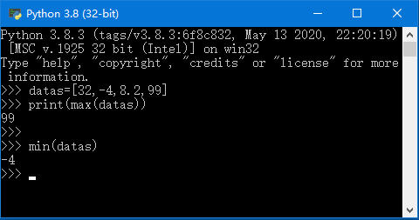
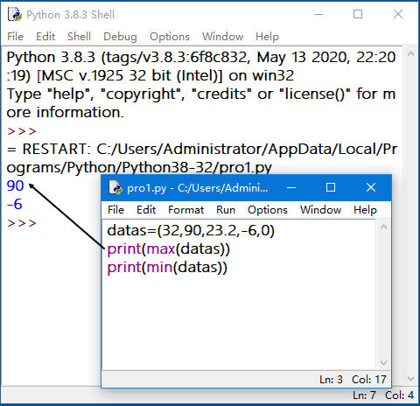
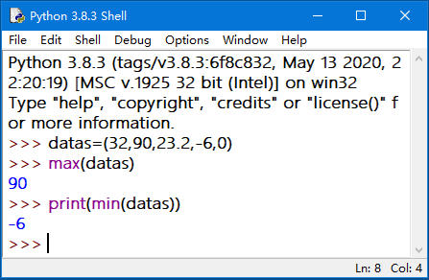
1.2.1 Python开发环境-IDLE
Python交互执行方式
IDLE交互执行方式
IDLE程序文件执行方式

Slide 18
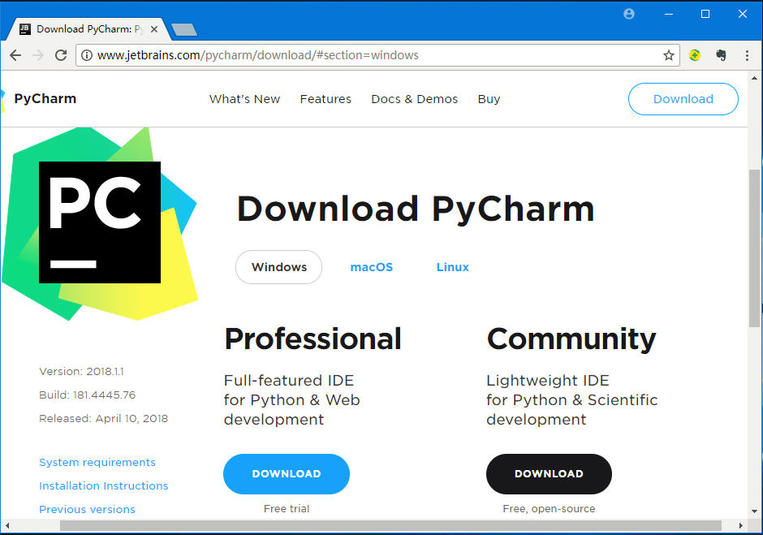
1.2.2 Python集成开发环境
PyCharm集成开发环境
JetBrains公司开发的一款专业级的Python IDE
两个版本Professional和 Community。

Slide 19
1.2.2 Python集成开发环境
Visual Studio Code 集成开发环境
Microsoft的跨平台源代码编辑器
支持扩展
语法高亮、括号补全、代码折叠和代码片段

Slide 20
1.2.3Anaconda3
Anaconda可以便捷获取python包且对python包能够进行管理，同时对环境可以统一管理。
▪ 安装过程简单
▪ 高性能使用Python和R语言
▪ 免费的社区支持
▪ 包含了conda、Python在内的超过180个科学包及其依赖项。
Signature
Date

Slide 21
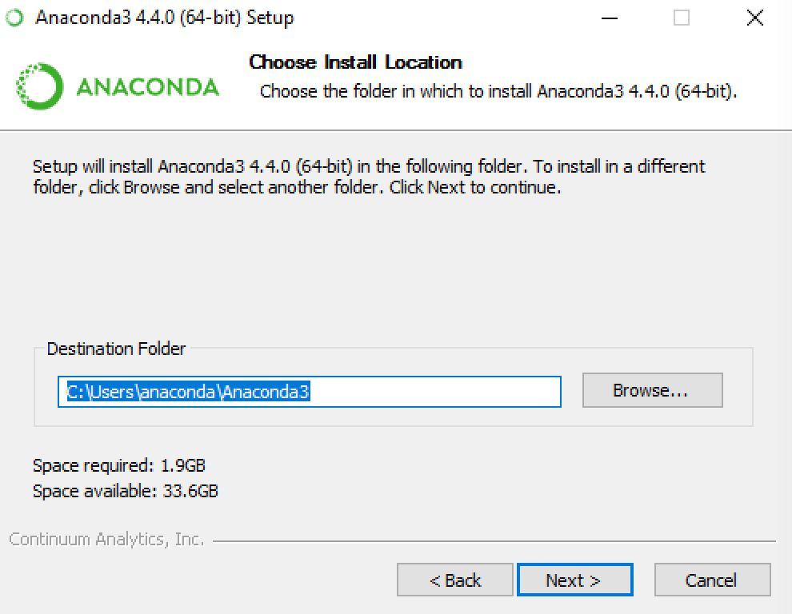
1.2.3Anaconda3-安装
windows 安装
https://docs.anaconda.com/anaconda/install/windows/
有两个版本可供选择：Python 3.6 和 Python 2.7，
之后根据自己操作系统的情况点击“64-Bit Graphical Installer”或“32-Bit Graphical Installer”进行下载。
Signature
Date

Slide 22
1.2.3Anaconda3-使用
Windows用户请打开“Anaconda Prompt”；macOS和Linux用户请打开“Terminal”
1. 创建新环境
conda create --name <env_name> <package_names>
#<env_name> 即创建的环境名。建议以英文命名，且不加空格，名称两边不加尖括号“<>”
# <package_names> 即安装在环境中的包名。名称两边不加尖括号“<>”。
*如果要安装指定的版本号，则只需要在包名后面以 = 和版本号的形式执行。如： conda create --name python2 python=2.7 ，即创建一个名为“python2”的环境，环境中安装版本为2.7的python
*如果要在新创建的环境中创建多个包，则直接在 <package_names> 后以空格隔开，添加多个包名即可。如： conda create -n python3 python=3.5 numpy pandas ，即创建一个名为“python3”的环境，环境中安装版本为3.5的python，同时也安装了numpy和pandas
Signature

Slide 23
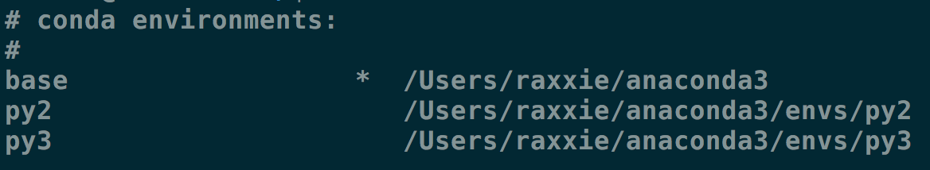
1.2.3Anaconda3-使用
2. 列举环境
conda env list
3. 切换环境
activate <env_name>
*当成功切换环境之后，在该行行首将以“(env_name)”或“[env_name]”开头。其中，“env_name”为切换到的环境名
4. 在指定环境中安装扩展库
Signature
conda install --name <env_name> <package_name>
*conda install --name python2 pandas 即在名为“python2”的环境中安装pandas包。

Slide 24
1.2.3Anaconda3-使用
5. 在当前环境中安装扩展库
conda install <package_name>
*conda install pandas 即在当前环境中安装pandas包
6. 更换镜像源
conda config --add channels https://mirrors.tuna.tsinghua.edu.cn/anaconda/pkgs/free/
conda config --add channels https://mirrors.tuna.tsinghua.edu.cn/anaconda/cloud/conda-forge
conda config --add channels https://mirrors.tuna.tsinghua.edu.cn/anaconda/cloud/msys2/
conda config --set show_channel_urls yes
Signature

Slide 25
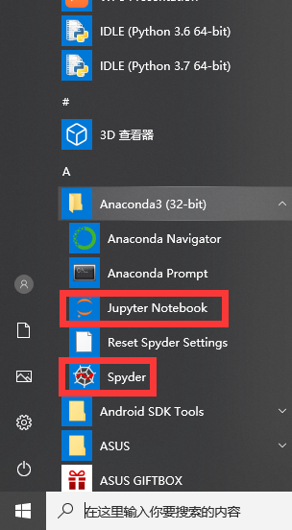
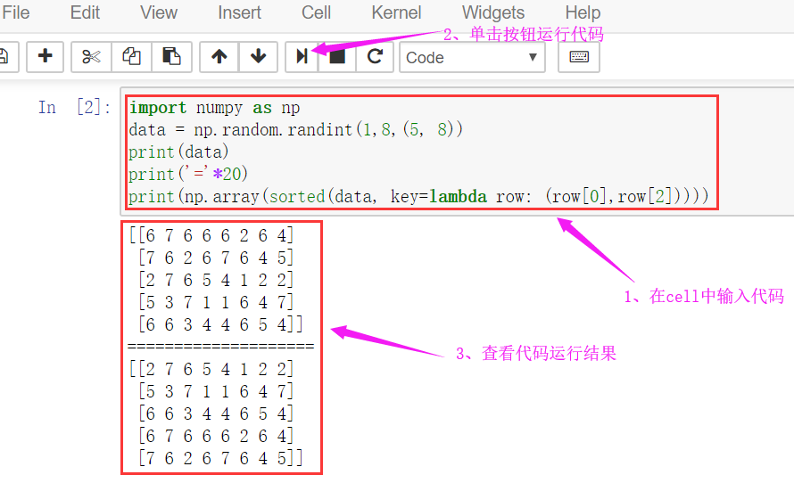
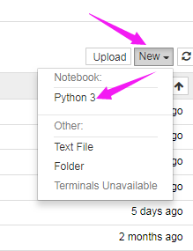
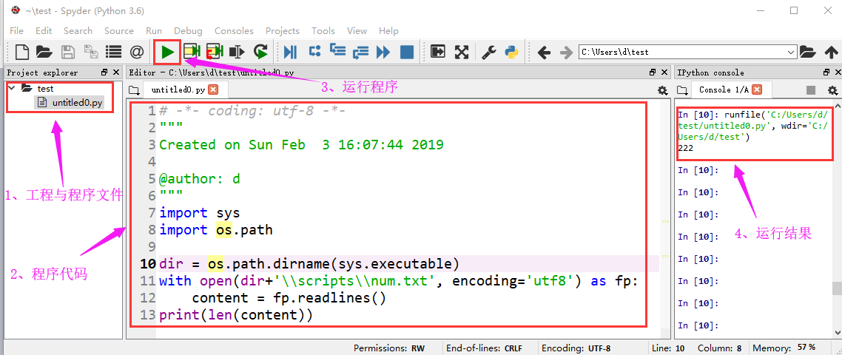
1.2.3Anaconda3
Signature
Date

Slide 26
1.3 Python编码规范
官方规范
PEP8是Python的官方文档中提供的代码规范
Python Enhancement Proposals 8 – Style Guide for Python Code
https://peps.python.org/pep-0008/
Signature

Slide 27
1.3 Python编码规范
缩进
Python对代码缩进是硬性要求，严格使用缩进来体现代码的逻辑从属关系。一般以4个空格为一个缩进单位，并且相同级别的代码块应具有相同的缩进量。在函数定义、类定义、选择结构、循环结构、异常处理结构和with语句等结构中，对应的函数体或语句块都必须有相应的缩进。当某一行代码与上一行代码不在同样的缩进层次上，并且与之前某行代码的缩进层次相同，表示上一个代码块结束。
def toTxtFile(fn): # 函数定义
with open(fn, 'w') as fp: # 函数体开始，相对def缩进4个空格
for i in range(10): # with块开始，相对with缩进4个空格
if i%3==0 or i%7==0: # 选择结构开始，再缩进4个空格
fp.write(str(i)+'\n') # 语句块，再缩进4个空格
else: # 选择结构的第else分支，与if对齐
fp.write('ignored\n')
fp.write('finished\n') # for循环结构结束
print('all jobs done') # with块结束
toTxtFile('text.txt') # 函数定义结束，调用函数
Signature

Slide 28
1.3 Python编码规范
空格与空行
在每个类、函数定义或一段完整的功能代码之后增加一个空行，在运算符两侧各增加一个空格，逗号后面增加一个空格，让代码适当松散一点，不要过于密集。
在实际编写代码时，这个规范需要灵活运用。有些地方增加空行和空格会提高可读性，代码更加利于阅读。但是如果生硬地在所有运算符两侧和逗号后面都增加空格，却会适得其反。

Slide 29
1.3 Python编码规范
标识符命名
在程序设计中，变量名、函数名和类名往往统称为标识符。在为标识符起名字时，应做到“见名知义”，并遵守下面的规范。
必须以英文字母、汉字或下划线开头。虽然Python 3.x支持使用汉字作为标识符，但一般并不建议这样做。
名字中可以包含汉字、英文字母、数字和下画线，不能有空格或任何标点符号。
不能使用关键字，例如yield、lambda、def、else、for、break、if、while、try、return这样的变量名都是非法的。
对英文字母的大小写敏感，例如student和Student是不同的变量。
不建议使用系统内置的模块名、类型名或函数名以及已导入的模块名及其成员名作变量名或者自定义函数名，例如type、max、min、len、list这样的变量名都是不建议作为变量名的，也不建议使用math、random、datetime、re或其他内置模块和标准库的名字作为变量名或者自定义函数名。

Slide 30
1.3 Python编码规范
续行
尽量不要写过长的语句，应尽量保证一行代码不超过屏幕宽度。如果语句确实太长而超过屏幕宽度，最好在行尾使用续行符“\”表示下一行代码仍属于本条语句，或者使用圆括号把多行代码括起来表示是一条语句。
expression1 = 1 + 2 + 3\ # 使用\作为续行符
+ 4 + 5
expression2 = (1 + 2 + 3 # 把多行表达式放在圆括号中表示是一条语句
+ 4 + 5)

Slide 31
1.3 Python编码规范
注释
对关键代码和重要的业务逻辑代码进行必要的注释，方便代码的阅读和维护。在Python中有两种常用的注释形式：#和三引号。井号#用于单行注释，表示本行中#符号之后的内容不作为代码运行；三引号常用于大段说明性文本的注释，也可以用于界定包含换行符的长字符串。
圆括号
圆括号除了用来表示多行代码为一条语句，还常用来修改表达式计算顺序或者增加代码可读性避免歧义。

Slide 32
1.4 标准库、扩展库对象的导入与使用
Python所有内置对象不需要做任何的导入操作就可以直接使用，但标准库对象必须先导入才能使用，扩展库则需要正确安装之后才能导入和使用其中的对象。
内置对象: 数字 字符串 字节串 列表 字典 元组 集合 布尔型 空类型 异常 文件 迭代类型
标准库: os sys random math re 等
扩展库: numpy scikitlearn matplotlib tensorflow pytorch等
作为建议，在编写代码时，一般先导入标准库对象再导入扩展库对象。
在程序中只导入确实需要使用的标准库和扩展库对象，确定用不到的没有必要进行导入，这样可以适当提高代码加载和运行速度，并能减小打包后的可执行文件体积。

Slide 33
1.4 安装扩展库
标准的Python安装包只包含了内置模块和标准库，没有包含任何扩展库，开发人员可以根据实际需要再安装和使用合适的扩展库。
pip是用于安装和管理软件包的包管理器。
▪ pip编写语言：Python。
▪ Python中默认安装的版本：
① Python 2.7.9及后续版本：默认安装，命令为 pip
② Python 3.4及后续版本：默认安装，命令为 pip3
Signature

Slide 34
1.4 安装扩展库
pip命令示例 | 说明
pip freeze | 列出已安装模块及其版本号
pip install SomePackage[==version] | 在线安装SomePackage模块，可以使用方括号内的形式指定扩展库版本
pip install SomePackage.whl | 通过whl文件离线安装扩展库
pip install --upgrade SomePackage | 升级SomePackage模块
pip uninstall SomePackage | 卸载SomePackage模块
Signature

Slide 35
1.4 pip -使用
1. 安装扩展库
pip install <package_name>
pip install pandas #即安装pandas包。
2.卸载扩展库
pip uninstall <package_name>
pip uninstall pandas #卸载pandas包
3.列举安装扩展库
pip list
4. 更换镜像
pip install XXX -i https://mirrors.aliyun.com/pypi/simple/ #换成阿里云安装
Signature

Slide 36
1.4.1 import 模块名[ as 别名]
import math
import random
import posixpath as path
print(math.sqrt(16)) # 计算并输出16的平方根
print(math.cos(math.pi/4)) # 计算余弦值
print(random.choices('abcd', k=8)) # 从字符串'abcd'随机选择8个字符
# 允许重复
print(path.isfile(r'C:\Windows\notepad.exe’)) # 测试指定路径是否为文件

Slide 37
1.4.2 from 模块名 import 对象名[ as 别名]
from math import pi as PI
from os.path import getsize
from random import choice
r = 3
print(round(PI*r*r, 2)) # 计算半径为3的圆面积
print(getsize(r'C:\Windows\notepad.exe')) # 计算文件大小，单位为字节
print(choice('Python')) # 从字符串中随机选择一个字符

Slide 38
1.4.3 from 模块名 import *
from itertools import *
characters = '1234'
for item in combinations(characters, 3): # 从4个字符中任选3个的组合
print(item, end=' ') # end=' '表示输出后不换行
print('\n'+'='*20) # 行号后输出20个等于号
for item in permutations(characters, 3): # 从4个字符中任选3个的排列
print(item, end=' ')

